Slide 1
Objectifs du cours
Apprendre l’imparfait
Réviser le présent
Comparer sa vie du passé à sa vie de maintenant

Slide 2
L’imparfait
The Imperfect tense

Slide 3
L’imparfait
Uses of Imperfect tense:
Description in the past
Habitual / regular action / « used to »
Was-ing and were-ing

Slide 4
Formation
Stem + Ending
Nous form of present tense minus « ons »
jou
all
buv
fais
av
ais
ais
ait
ions
iez
aient

Slide 5
Formation
Stem + Ending
Nous form of present tense minus « ons »
EXCEPTION = être
– use stem « ét »
ét
ais
ais
ait
ions
iez
aient

Slide 6
Avant
Quand j’avais 5 ans, j’étais petite et j’avais les cheveux plus longs, je buvais beaucoup de lait et je regardais des émissions pour les enfants à la télé. Je travaillais bien à l’école primaire et je jouais du piano. Je mangeais beaucoup de bonbons. Le week-end j’allais au cinéma avec mes parents. J’adorais mes parents parce qu’ils étaient super sympa.

Slide 7
Maintenant
J’ai 15 ans, je suis grande et j’ai les cheveux plus courts, je bois beaucoup de bière et je regarde des émissions comiques à la télé. Je ne travaille pas très bien au collège et je joue de la guitare électrique. Le week-end je vais au cinéma avec ma copine / mon copain. Je fume quarante cigarettes par jour. Je ne m’entends pas très bien avec mes parents. C’est affreux car on se dispute tout le temps.

Slide 8
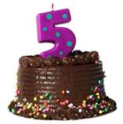
Quand j’avais cinq ans …

Slide 9
J’avais les cheveux plus longs

Slide 10
Je buvais beaucoup de lait

Slide 11
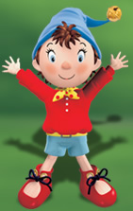
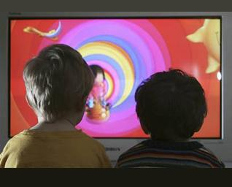
Je regardais des émissions pour les enfants à la télé

Slide 12
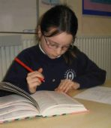
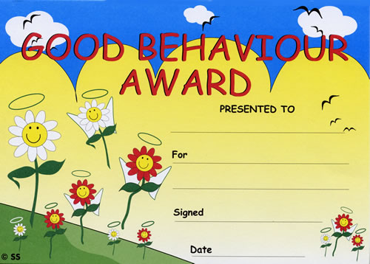
Je travaillais bien à l’école primaire

Slide 13
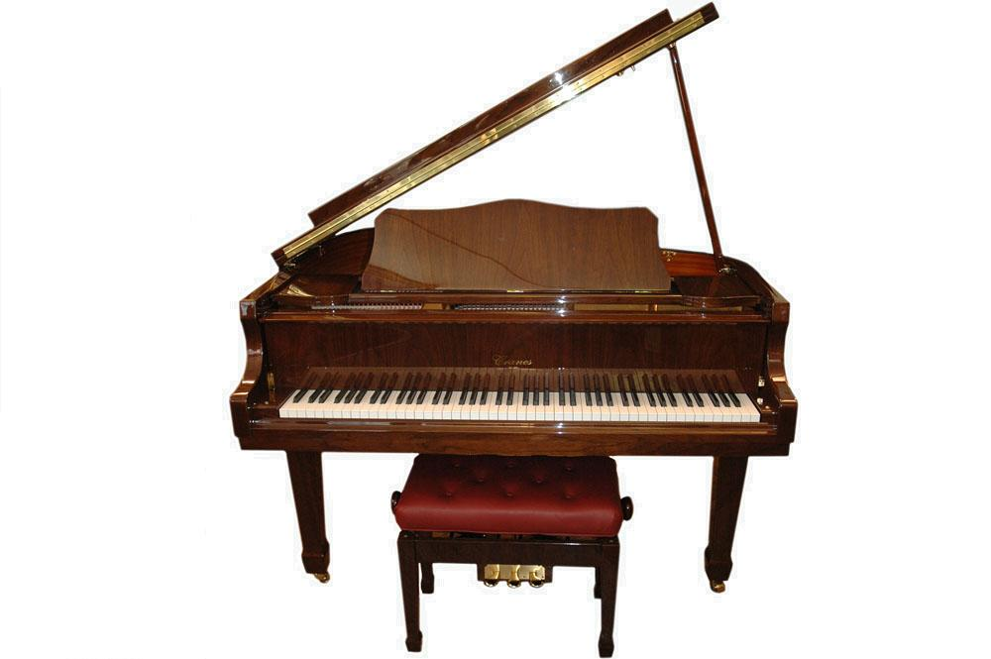
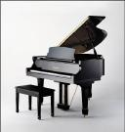
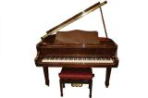
Je jouais du piano

Slide 14
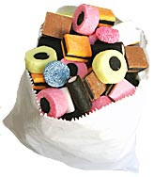
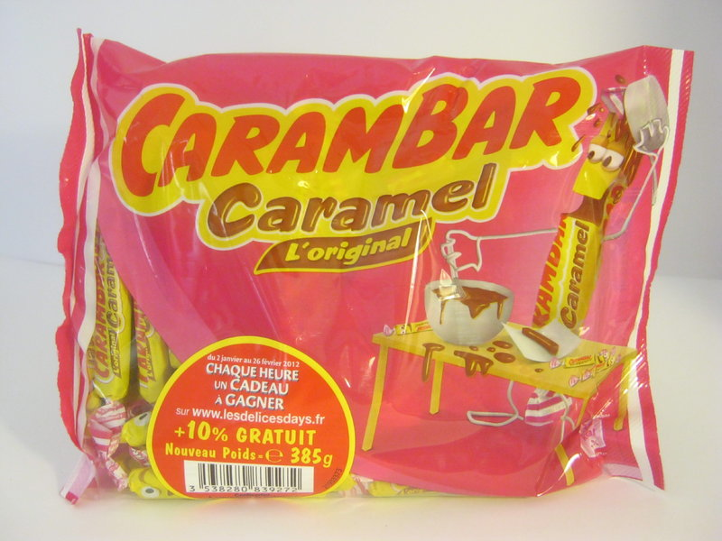
Je mangeais beaucoup de bonbons

Slide 15
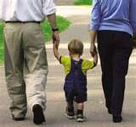
J’allais au cinéma avec mes parents

Slide 16
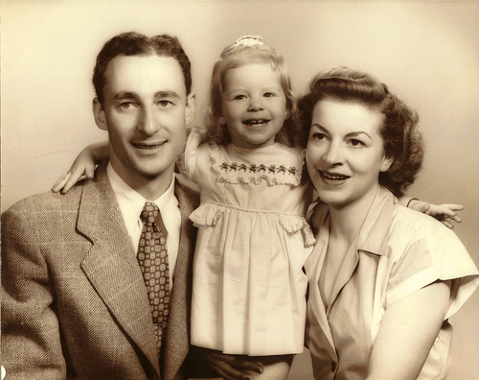
J’adorais mes parents

Slide 17
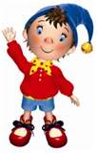
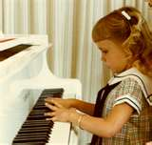
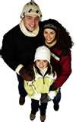
Travail à deux:
a
b
c
d
e
f
Avant je …
g
h
i

Slide 18
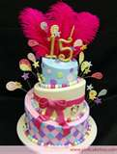
Maintenant j’ai quinze ans

Slide 19
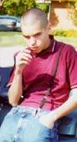
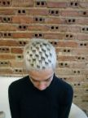
J’ai les cheveux plus courts

Slide 20
Je bois beaucoup de bière

Slide 21
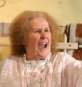
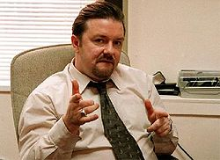
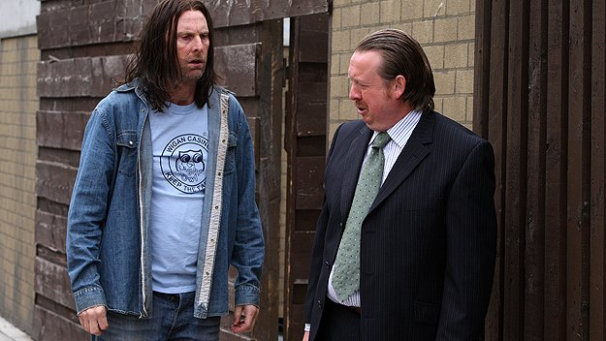
Je regarde des émissions comiques à la télé

Slide 22
Je ne travaille pas très bien au collège

Slide 23
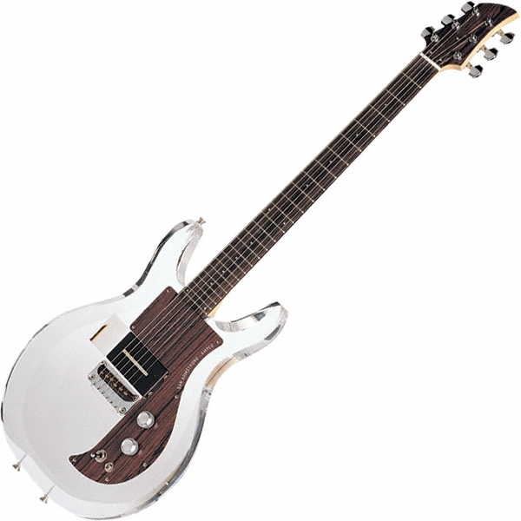
Je joue de la guitare électrique

Slide 24
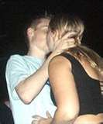
Je vais au cinéma avec mon copain / ma copine

Slide 25
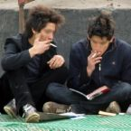
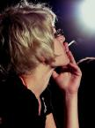
Je fume quarante cigarettes par jour

Slide 26
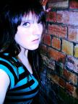
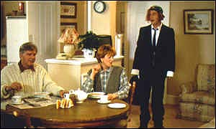
Je ne m’entends pas très bien avec mes parents

Slide 27
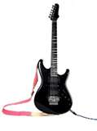
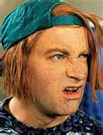
Travail à deux:
a
b
c
d
e
f
Maintenant je …
g
h
i

Slide 28
Copie et complète le paragraphe: Avant…
étais
Quand j’avais 5 ans, j’____ petite
et j’_____ les cheveux plus longs, je
________ beaucoup de lait et je _________ des émissions pour les enfants à la télé. Je ___________ bien à l’école primaire et je _________ du piano. Je mangeais beaucoup de bonbons. Le week-end j’_______ au cinéma avec mes parents. J’________ mes parents, parce qu’ils ét_____ super sympa.
avais
buvais
regardais
travaillais
jouais
allais
adorais
aient

Slide 29
Imparfait ou présent?
travaille
buvais
était
buvons
avais
dansais
jouent
mangiez
regarde
adorez

Slide 30
Travail écrit: Maintenant…
J’…ai 15 ans, je …uis grande et j’…ai les cheveux plus courts, je … bois de la bière et je regard..e des émissions comiques à la télé. Je ne travaill..e pas très bien au collège et je jou..e de la guitare électrique. Le week-end je …vais au cinéma avec ma copine / mon copain. Je fum..e quarante cigarettes par jour. Je ne m’…entends pas très bien avec mes parents. C’…est affreux car on se d…ispute tout le temps.

Slide 31
Réponses: Maintenant…
J’ 15 ans, je grande et j’ les cheveux plus courts, je de la bière et je regard les émissions comiques à la télé. Je ne travaill pas très bien au collège et je jou de la guitare électrique. Le week-end je au cinéma avec ma copine / mon copain. Je fum quarante cigarettes par jour. Je ne m’ pas très bien avec mes parents. C’ affreux car on se tout le temps.
ai
suis
ai
bois
e
e
e
vais
e
entends
est
dispute

